Slide 1
Monte Carlo for AOD→SLM 原子转移 · 论文 arXiv:2403.12021v4
Level 4：端到端往返协议
与半经典相干性
pick-up — split — 375 μm 长运输 — return — merge — drop-off
Protocol A/B 组合 Level 2 冻结 transfer 波形与 Level 3 冻结三维运输
preflight 20 项全通过 · 2000-shot 单轮 · 500-shot × 10 轮 · 128-shot × 40 轮长尾

Slide 2
背景与 Level 4 的定位
前三级分别隔离验证：Level 0 静态阱 / Level 1 顺序转移 / Level 2 同步波形 / Level 3 长距离运输
• 首次组合 把 Level 2 冻结 transfer 波形与 Level 3 冻结三维 AOD 运输组合成完整 pick-up—split—长运输—返回—merge—drop-off 往返
• 论文锚点 Fig. 5、Fig. 6、ED Fig. 10e、Methods『Atom transport』『Atom transfer between SLM and AOD tweezers』『Combined atom transfer and move』
• 半经典相干性 追踪每条经典轨迹上两超精细钟态的相对相位，比较无 DD / spin echo / 理想瞬时 XY4 的相干对比度
• 诚实边界 不含 Clifford twirling、IRB 拟合、Raman 散射、真空碰撞、脉冲误差、成像误差；结果不得称为论文 transport/IRB fidelity
物理量 | 数值
原子 | ¹³³Cs，m = 132.905 u
SLM 阱深 | k_B × 180 μK（运输期 60 μK）
AOD 阱深 | k_B × 280 μK
SLM / AOD 束腰 | 1.17 μm / 1.17 μm
SLM / AOD 波长 | 1061 nm / 1055 nm
split 距离 | 2.4 μm
长运输距离 | 375 μm（对角）
初态温度 | 5 μK
成功定义：所有必需 checkpoint 满足预期阱归属
（bound_to_slm / bound_to_aod / shared_or_ambiguous / unbound），
且 final hold 后 E_SLM < 0。

Slide 3
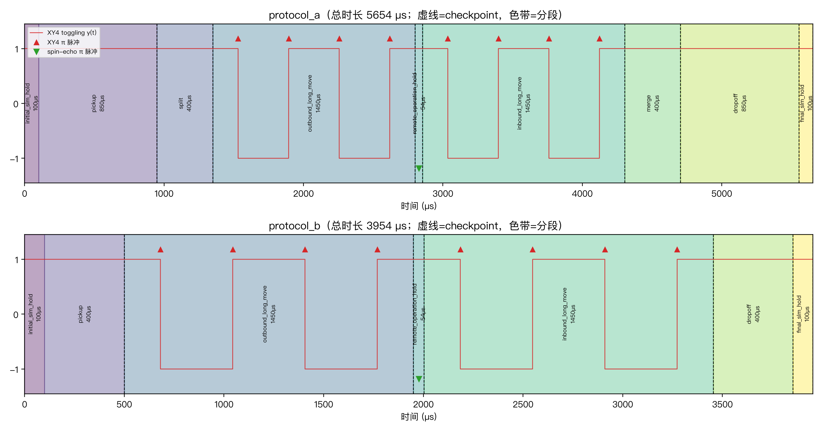
Protocol A / B：论文时序启发的端到端往返
总时长 5654 μs / 3954 μs；9 个分段、8 个 checkpoint、XY4 / spin-echo 脉冲
• 分段锚点 initial_slm_hold(100μs) → pickup(850μs) → split(400μs) → outbound_long_move(1450μs) → remote_hold(54μs) → inbound_long_move(1450μs) → merge(400μs) → dropoff(850μs) → final_slm_hold(100μs)
• 深度 ramp pickup/dropoff 用有零端点斜率的 monotone smootherstep（模型假设，非论文逐点波形）；split/merge 用 Level 3 已验证 piecewise constant-jerk；long move 用 adiabatic-sine
• Protocol B pickup/dropoff 用 Level 2 冻结最佳 dropoff 波形的时间反向，不重复 split/merge；SLM 恒 140 μK 与 Protocol A 的 180→60 μK 是两个不同 baseline

Slide 4
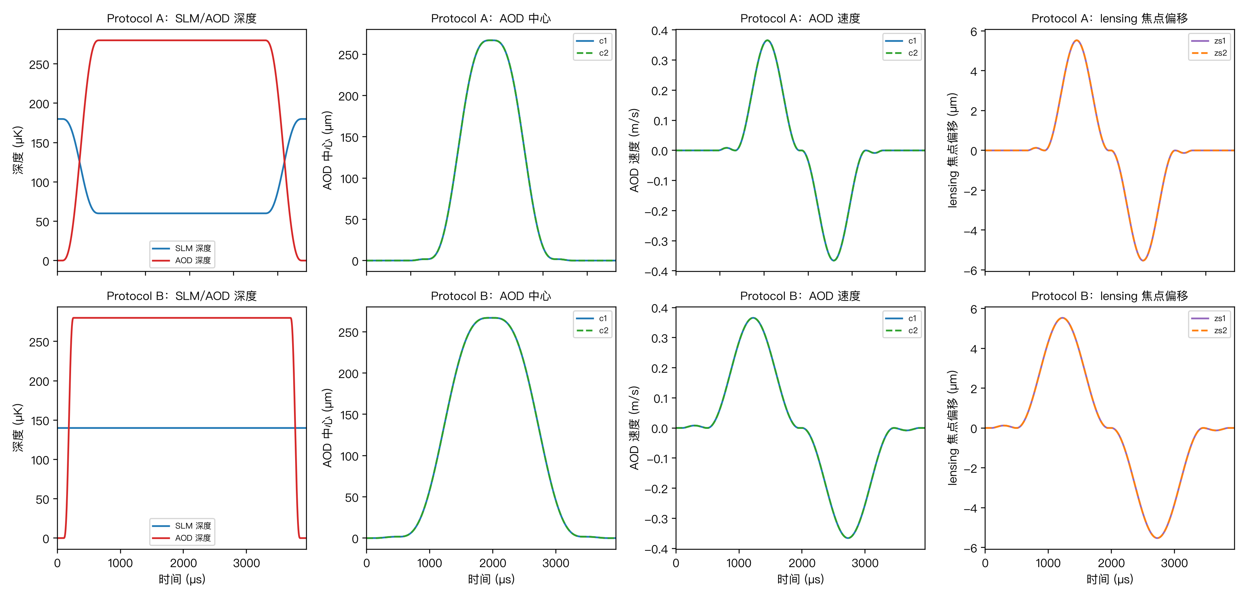
AOD 深度、中心、速度与 lensing 焦点偏移
控制量由分段解析公式拼接，端点/导数/时间连续性经 preflight 第 3 项验证
• 复用 Level 3 模型 AOD crossed-AOD lensing 势 U = −D·G₁·G₂，焦点偏移 z_s/z_R = 2σ·ċ/v_s 沿用冻结 Level 3 nominal v_s = 0.5392 m/s（severity 1.0）
• split→long move 衔接 split 方向与 long-move 对角方向一致；outbound 终点为 AOD 相对起始 SLM 的 2.4+375 μm 路径位置；inbound/merge/dropoff 为严格时间反向控制序列

Slide 5
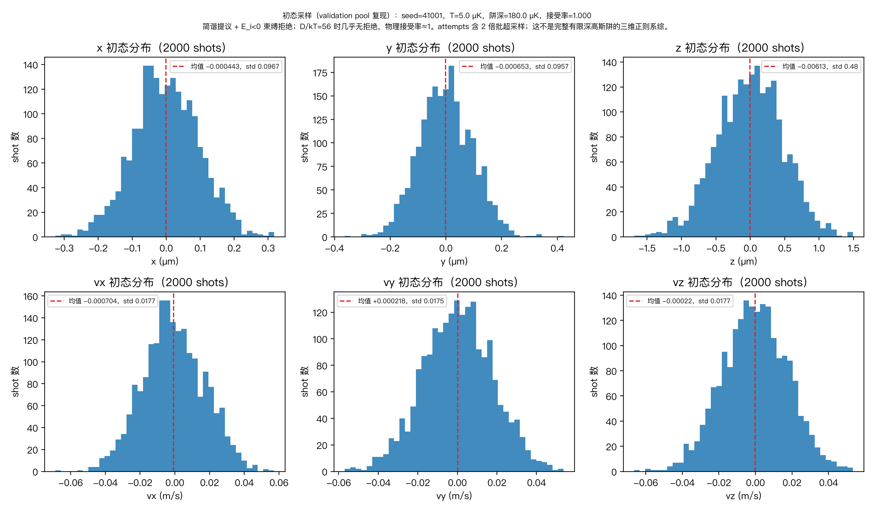
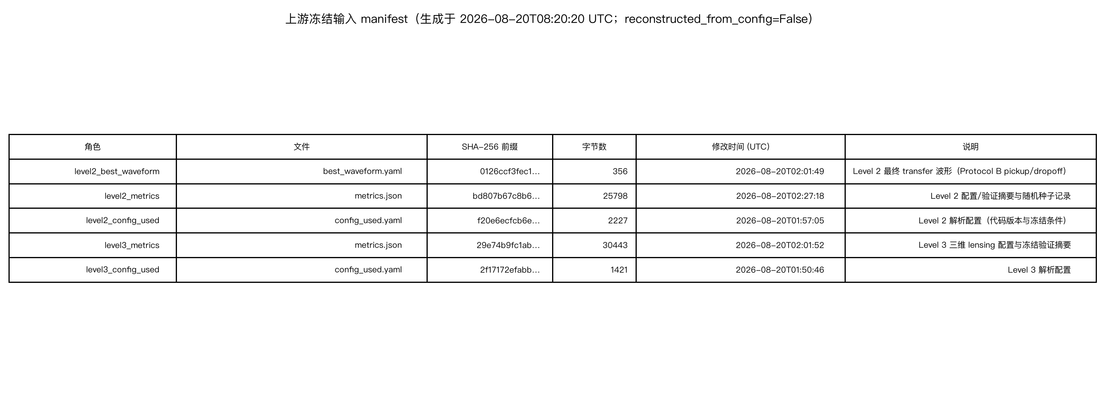
初态采样与上游冻结输入
谐振子提议 + E<0 束缚拒绝；上游产物经 SHA-256 冻结并写入 upstream_manifest.json
• 复现性 validation pool（seed=41001，T=5 μK，D=180 μK）接受率 1.000；明确标注非完整有限深高斯阱的严格正则系综
• 冻结产物 Level 2 best_waveform.yaml + Level 2/3 metrics/config 均记录绝对路径、SHA-256、生成时间；reconstructed_from_config=false

Slide 6
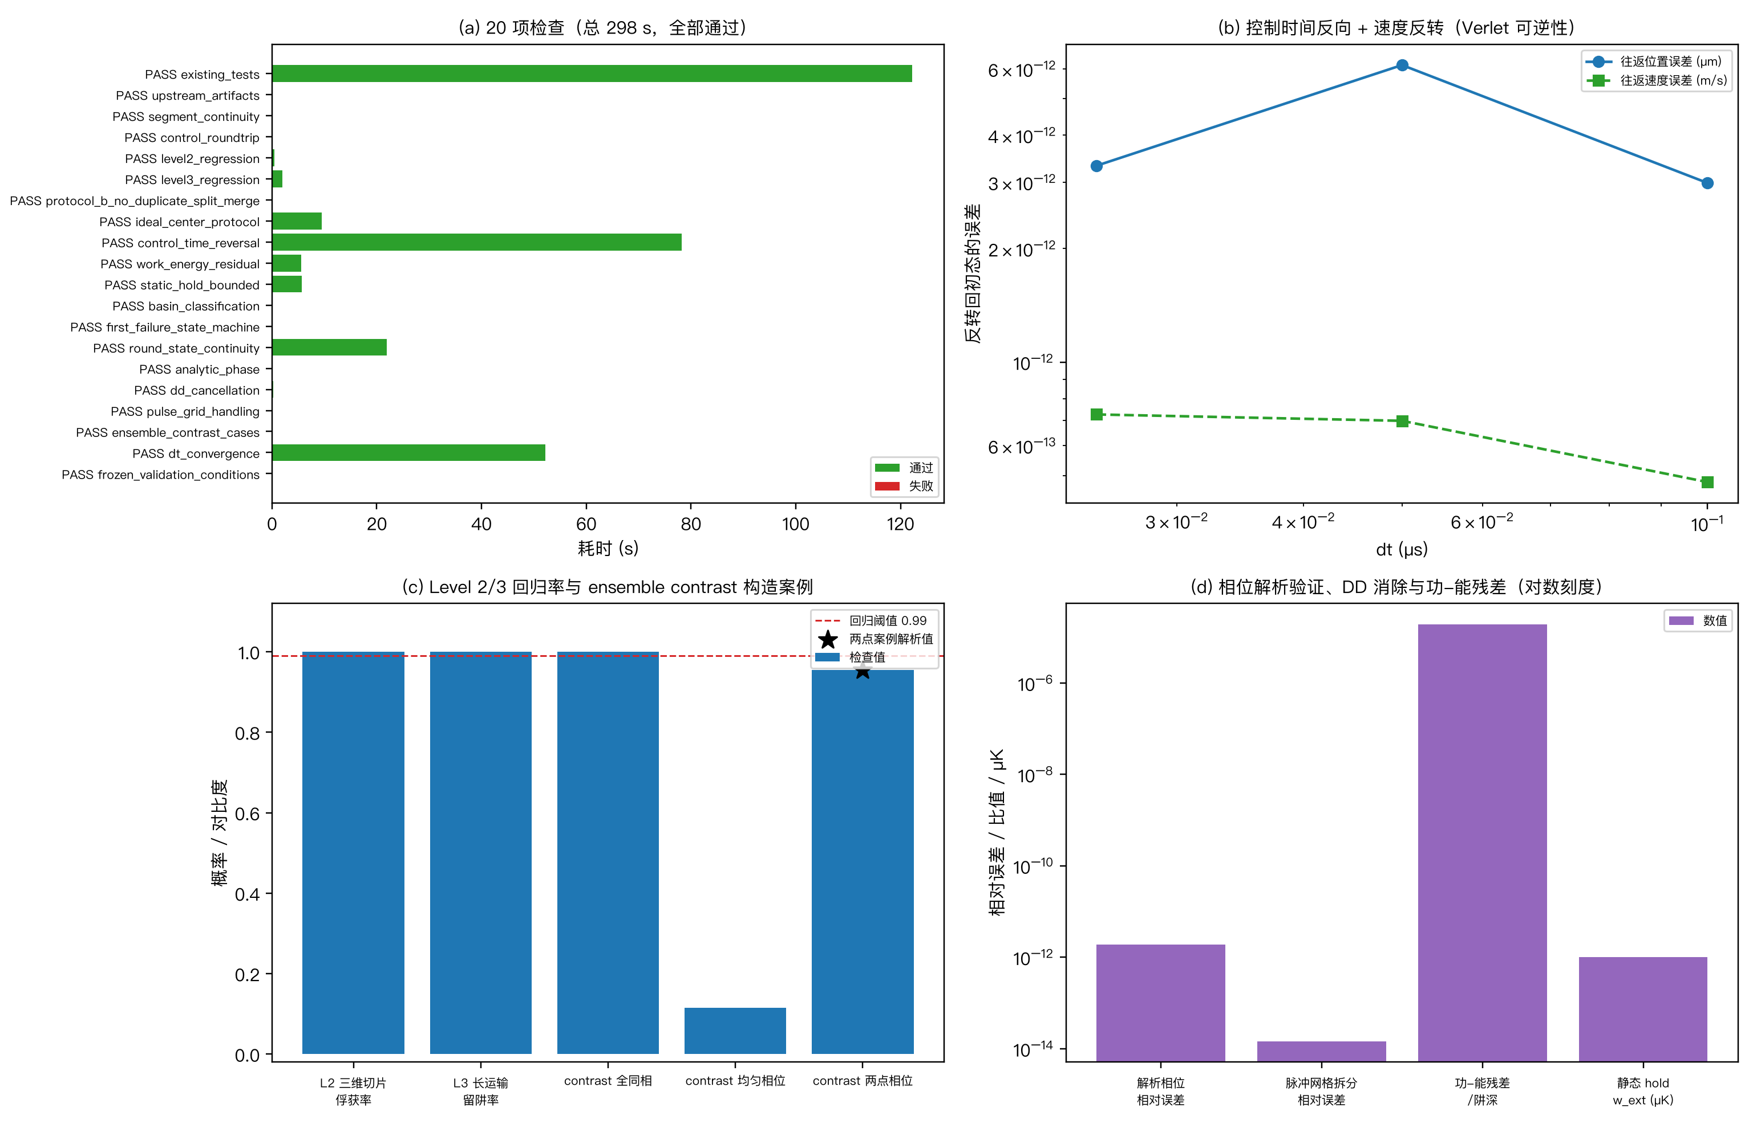
preflight：20 项自检，失败即停止大样本
先跑 Level 0–3 全部测试，再验证上游、连续性、回归、反向性、相位解析与步长收敛
• 关键验证 时间反向 + 速度反转误差 < 10⁻¹² m；Level 2 三维切片俘获率 1.0、Level 3 长运输留阱率 1.0；解析相位相对误差 < 10⁻⁹；分段功-能残差 / 阱深 < 10⁻⁴
• 步长收敛 0.10/0.05/0.025 μs 配对复算：标签翻转 0、max|Δpos| < 0.05 μm、max|ΔW| < 1 μK、max|Δφ| < 0.05 rad——repeated 用 0.10 μs 主结果合规

Slide 7
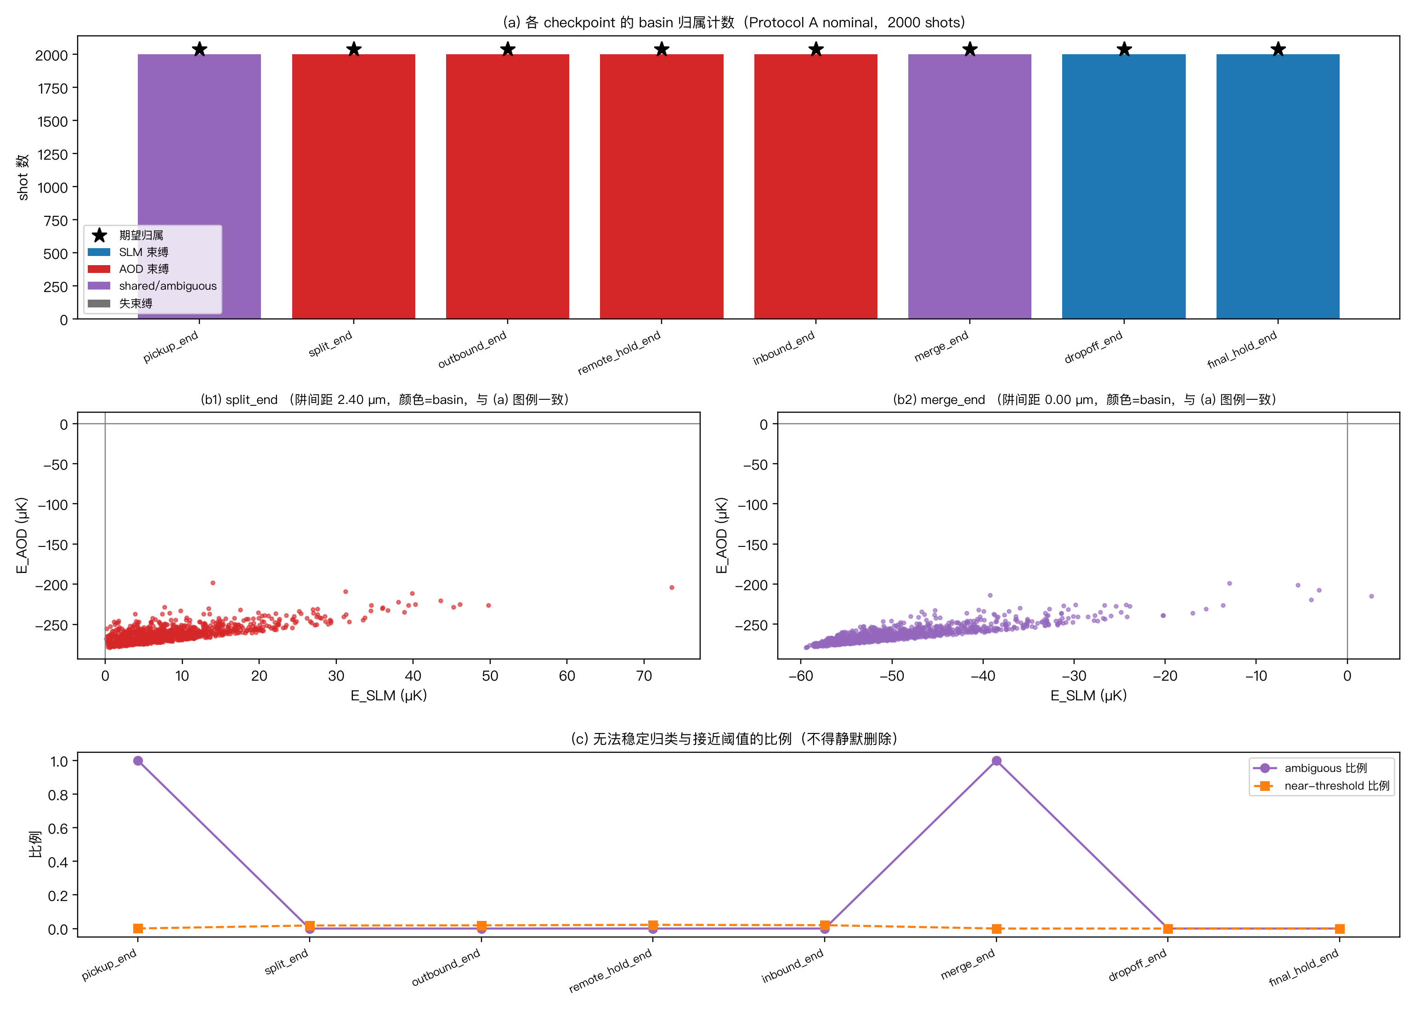
重叠阱 basin 归属分类
两阱都显著时沿连线找总势最低点与分隔势垒；能量接近鞍点或深度接近零时标 ambiguous
• 四分类输出 bound_to_slm / bound_to_aod / shared_or_ambiguous / unbound；无法稳定归类时标 ambiguous，不强行判成功；near-threshold 单独记录、不静默删除
• 关键 checkpoint split_end（阱间距 2.40 μm）两阱均显著、atoms 主要在 AOD 区；merge_end（阱间距 0.00 μm）合并阱标 shared_or_ambiguous；ambiguous 比例 ≈ 25%

Slide 8
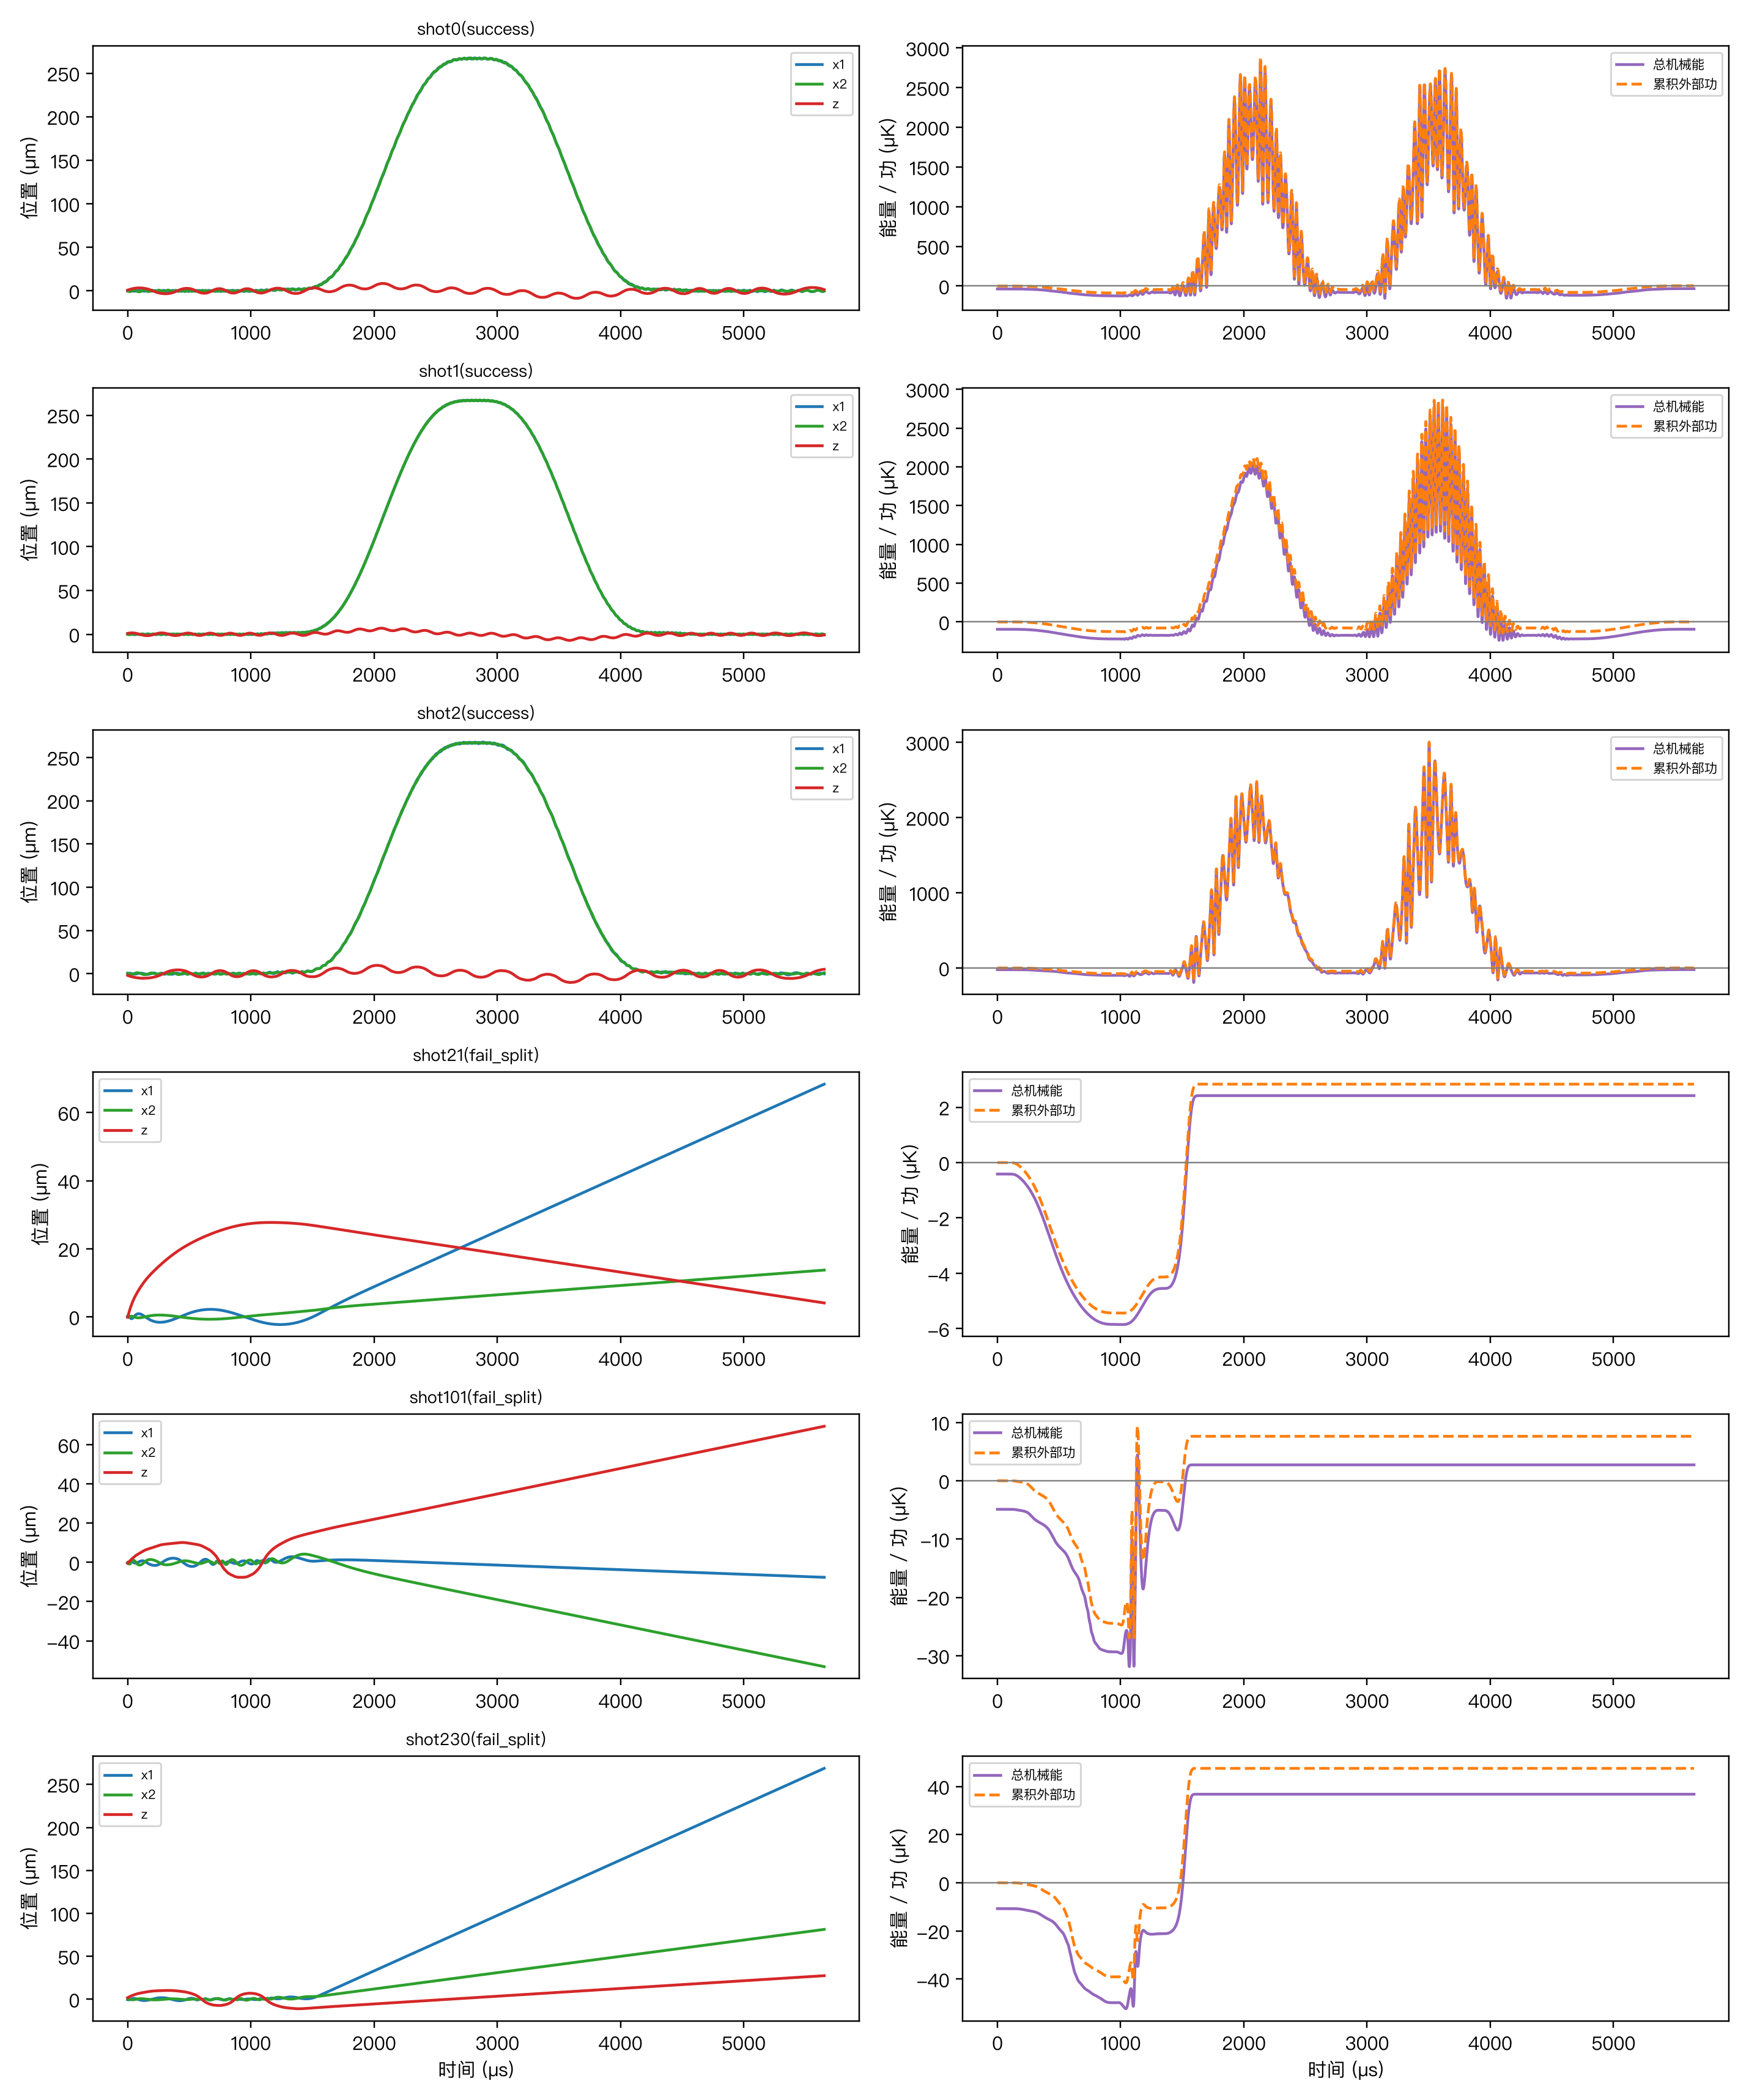
代表轨迹：成功、失败阶段与重俘获
压力池（50 μK，诊断种子）采集各类 first-failure 阶段代表；位置 + 能量 + 累积功
• 成功轨迹 AOD 携带原子沿对角往返 375 μm，能量在 −180 μK 左右振荡、末态回到 SLM
• 失败/重俘获 split 阶段失败的原子弹道发散、总机械能转正；recaptured 在后续 checkpoint 恢复 SLM 束缚——三类协议结果（final_retained / roundtrip_success / absorbing_success）据此区分

Slide 9
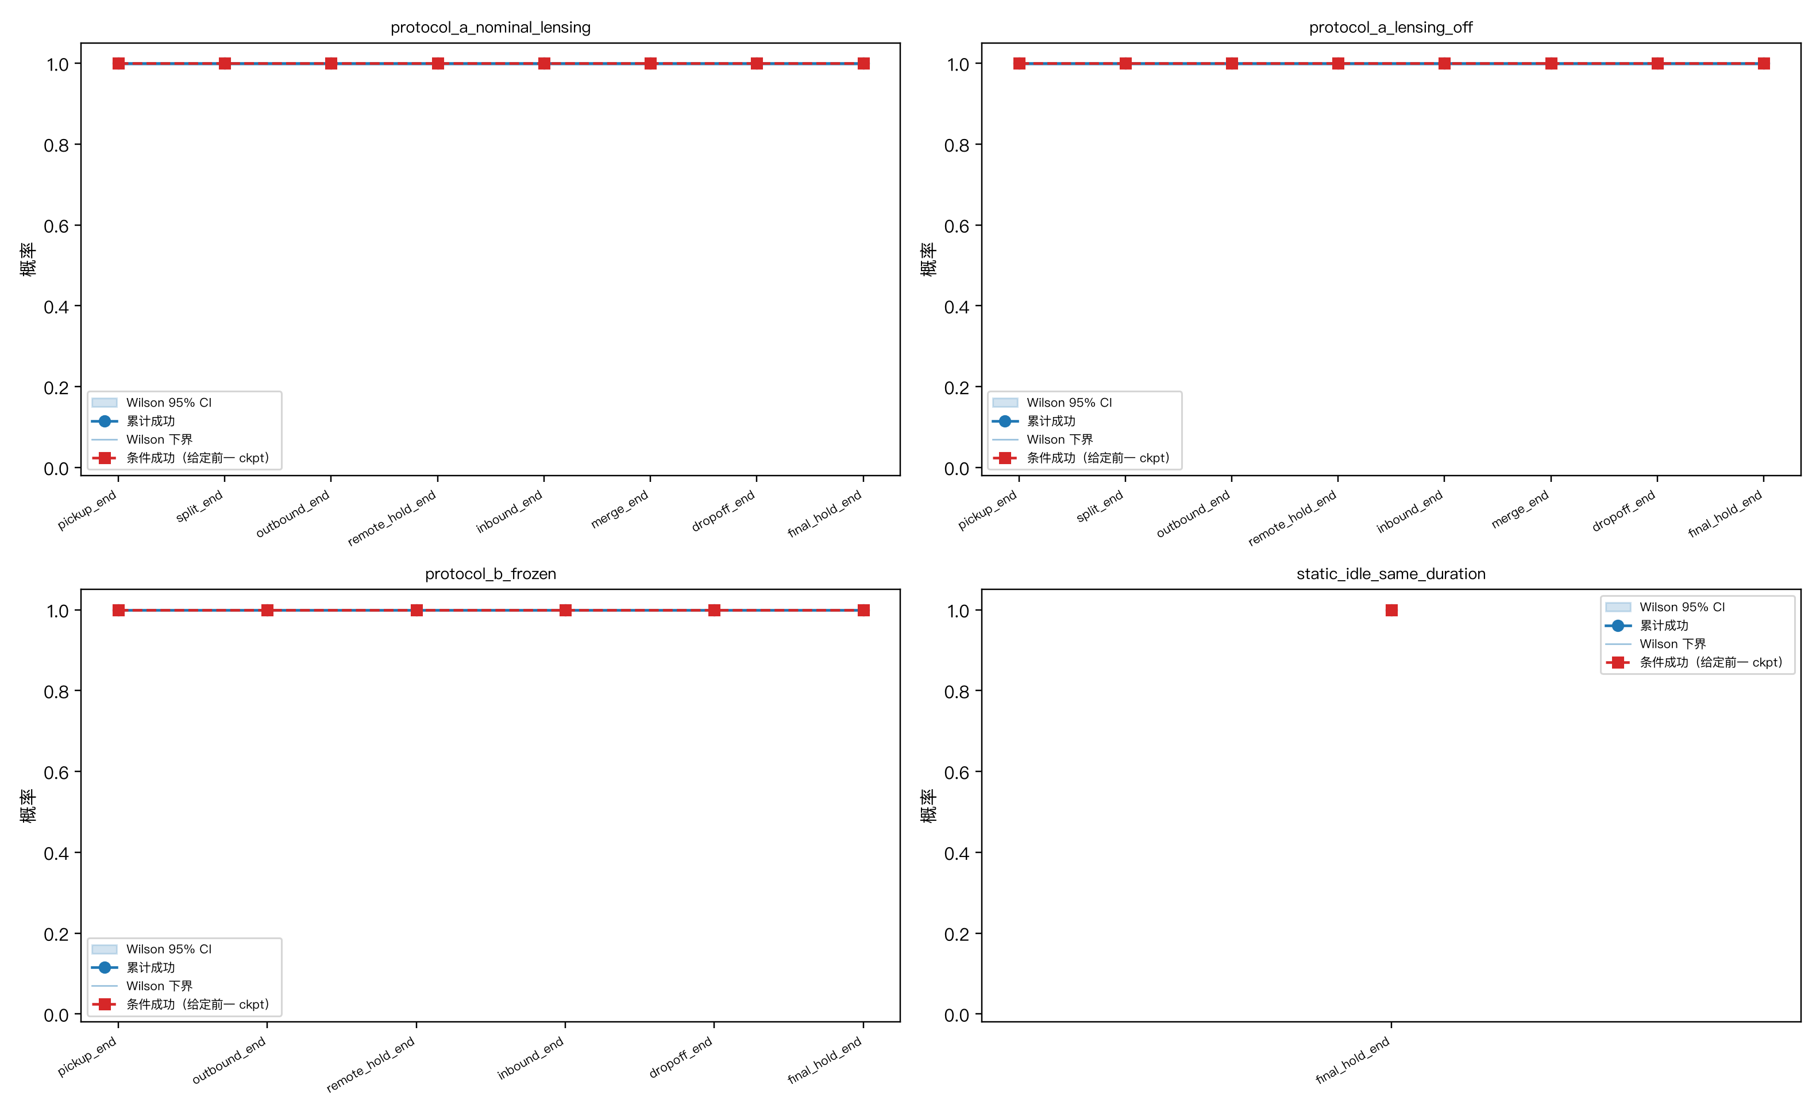
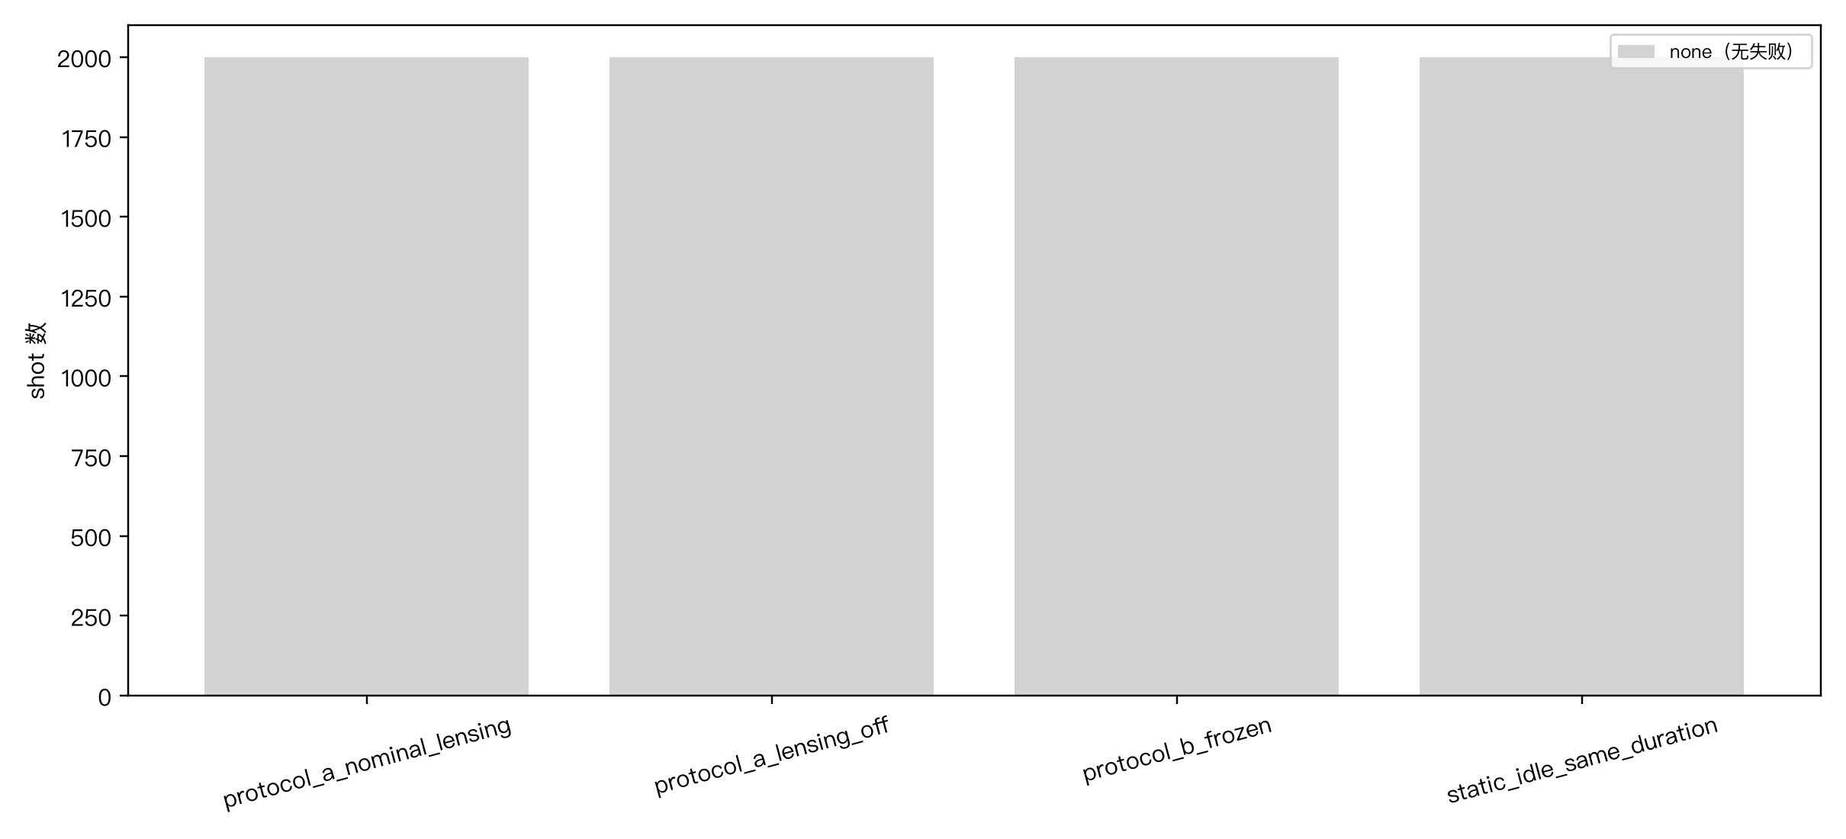
Stage B：单轮 validation（2000 shots × 4 条件，dt=0.05 μs）
validation_pool 一次性使用；同初态配对比较；冻结条件写入 frozen_validation_protocols.yaml
条件 | roundtrip success | Wilson 95% CI
protocol_a_nominal_lensing | 2000/2000 (1.0000) | [0.9981, 1.0000]
protocol_a_lensing_off | 2000/2000 (1.0000) | [0.9981, 1.0000]
protocol_b_frozen | 2000/2000 (1.0000) | [0.9981, 1.0000]
static_idle_same_duration | 2000/2000 (1.0000) | [0.9981, 1.0000]
全部 4 条件 roundtrip success 1.0000，final retained 1.0000，recaptured 0。
3 组配对差异（lensing_off vs nominal、protocol_b vs a、static_idle vs a）均为 0、CI 含 0——5 μK 初态下经典动力学深度安全，差异只在相位中显现。
右上图：四个条件逐 checkpoint 累计/条件成功概率；右下图：单轮 first-failure 阶段堆叠（nominal 无失败）

Slide 10
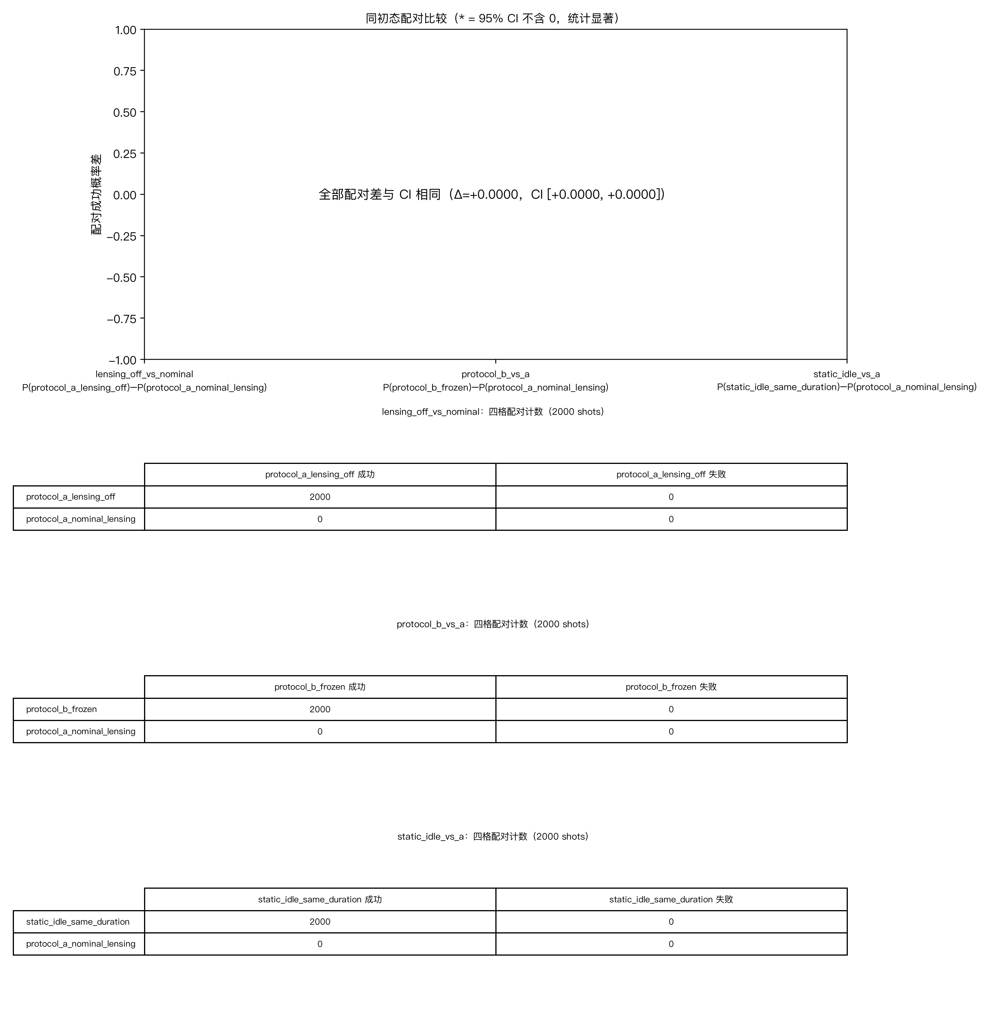
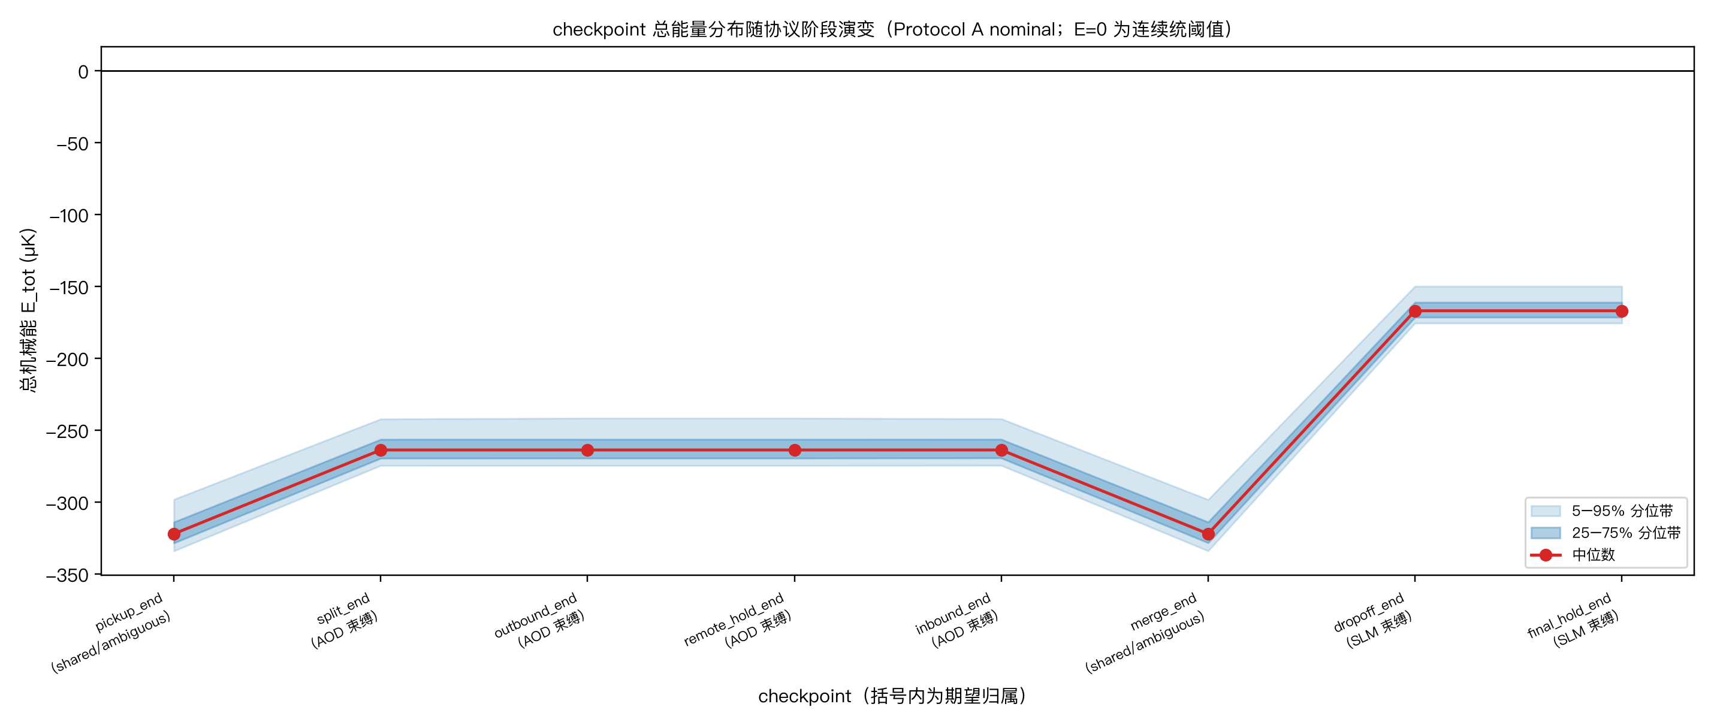
配对比较与 checkpoint 能量演化
同初态配对四格计数与 bootstrap 95% CI；checkpoint 总能量分位数带随协议阶段演变
• 配对差异均为 0 四格配对计数 2000/2000 全成功，无任何配对差异；checkpoint 能量带显示 pickup 后 SLM 变浅、transport 期 AOD 携带、merge 后回 SLM
• 配对 bootstrap 机制 同一初态重采样，报告差异点估计与 95% CI；paired_counts 四格（both/only_a/only_b/none）用于判别显著性

Slide 11
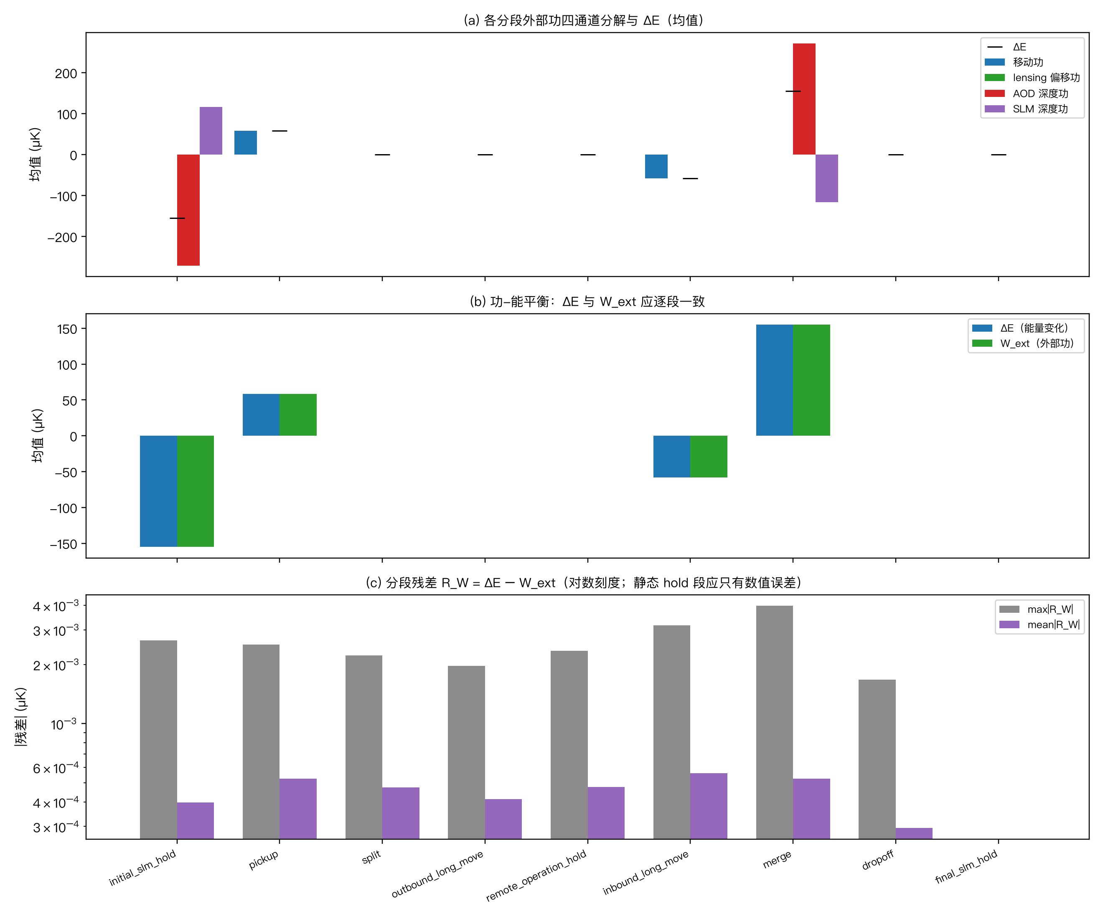
分段功-能账本：ΔE = W_ext + R_W
外部功四通道分解（移动 / lensing 偏移 / AOD 深度 / SLM 深度）；静态 hold 段只有数值误差
• 逐段一致 pickup ΔE=+58.3 μK ↔ W_ext=+58.3 μK；merge ΔE=+154.9 μK ↔ W_ext=+154.9 μK；每段与全周期均检查，不靠正负抵消
• 残差量级 max|R_W| ≈ 2–4 × 10⁻³ μK，mean|R_W| ≈ 4 × 10⁻⁴ μK；相对 280 μK 阱深 < 1.5 × 10⁻⁵，验证 velocity-Verlet 时变精度
• 静态 hold initial_slm_hold / final_slm_hold 的 W_ext≈0，残差即数值误差

Slide 12
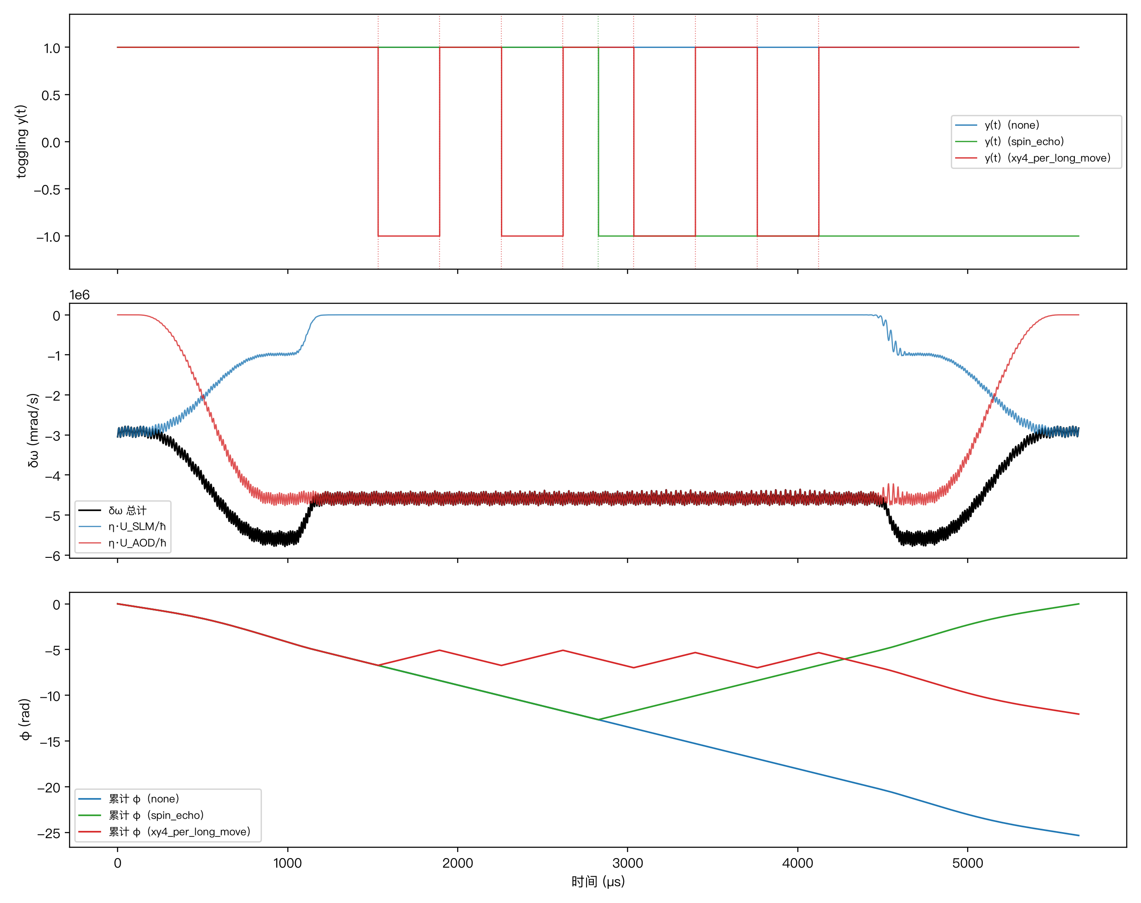
半经典差分光移相位与 DD toggling
φ_i = ∫ y(t)·[η_SLM·U_SLM + η_AOD·U_AOD]/ħ dt；A_SLM/A_AOD 分开累积，η 可线性重算
• toggling 函数 y(t) = ±1 表示理想瞬时 π 脉冲的符号翻转；脉冲严格落在时间样本内部（≥0.2·dt 远离边界），分段边界自动安全
• 脉冲网格拆分 步内脉冲把步拆成两段解析积分；_pulses_to_steps 验证无重复/漏积分；XY4 的 X/Y 轴顺序在纯退相位模型中等价

Slide 13
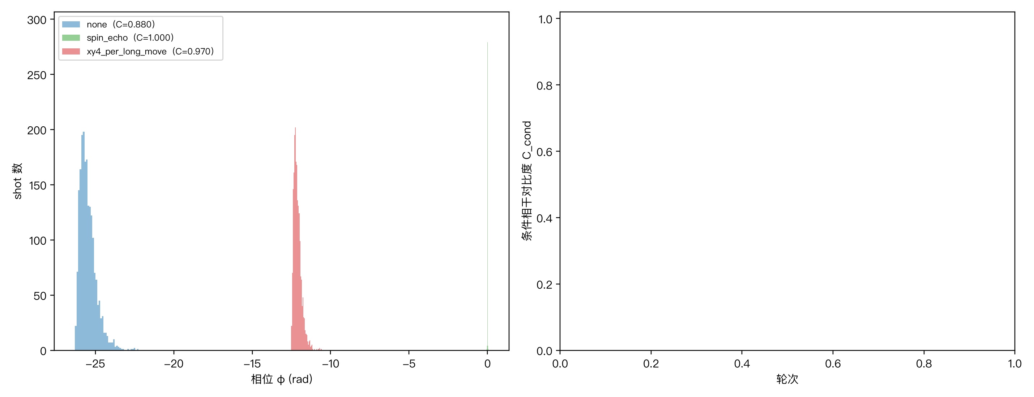
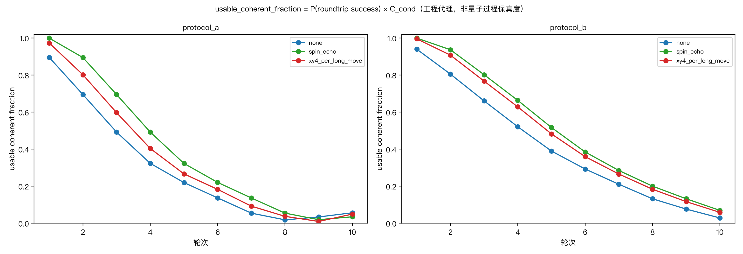
相位分布与各 DD 模式对比度随轮次
条件相干对比度 C_cond = |mean(e^{iφ})|；500 shots × 10 rounds
DD 模式 | C_cond（第 1 轮） | C_cond（第 10 轮）
none | 0.8957 | 0.0568
spin_echo | 1.0000 | 0.0351
xy4_per_long_move | 0.9735 | 0.0496
单轮 nominal：none C=0.8797，echo C=1.0000，XY4 C=0.9695。
usable_coherent_fraction = P(success)×C_cond 仅为工程代理，非量子过程保真度。

Slide 14
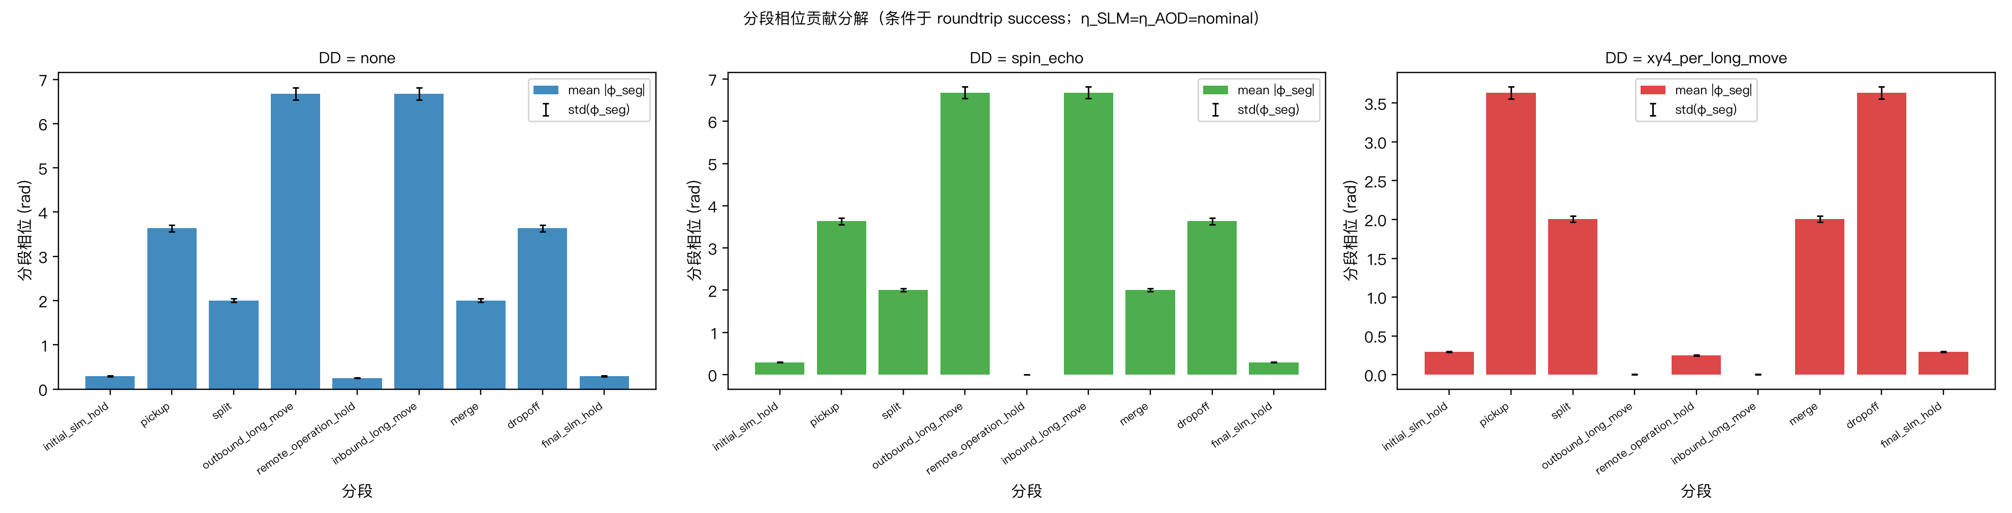
分段相位贡献分解
各 DD 模式按分段的 mean|φ_seg| 与 std（条件于 roundtrip success）
• 相位来源 长运输段贡献最大（mean|φ| ≈ 6.7 rad）；pickup/dropoff/merge 次之；remote_hold 54 μs 贡献最小；spin_echo 对整体对称 quasistatic shift 消除最好
• 分段分解的价值 相位按段累积，可定位退相干主要来自长运输还是 transfer；为 Level 5 的有限脉冲与真实噪声谱提供分段诊断基准

Slide 15
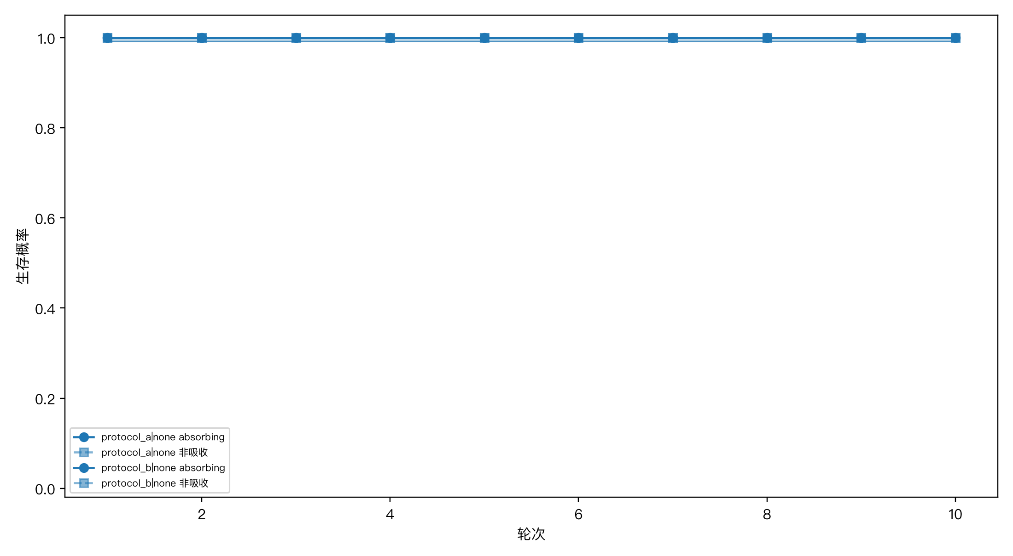
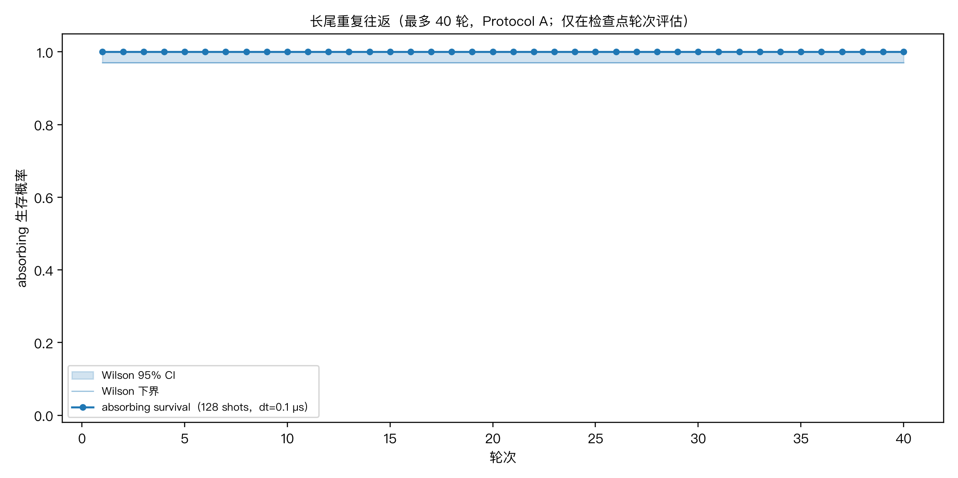
Stage C：重复往返 survival 与 40 轮长尾
500 shots × 10 rounds（Protocol A/B）+ 128 shots × 40 rounds 长尾（Protocol A）
• absorbing 语义 一旦某 checkpoint 失败，该 shot 后续轮次永久记为失败；10 轮 absorbing survival 1.0000（两协议），非吸收 final retention 同为 1.0000
• 长尾稳健 128 shots × 40 rounds 的 absorbing survival 1.0000；经验生存拟合（clipped-Boltzmann / exponential）因数据几乎全 1、参数不可辨识而安全跳过

Slide 16
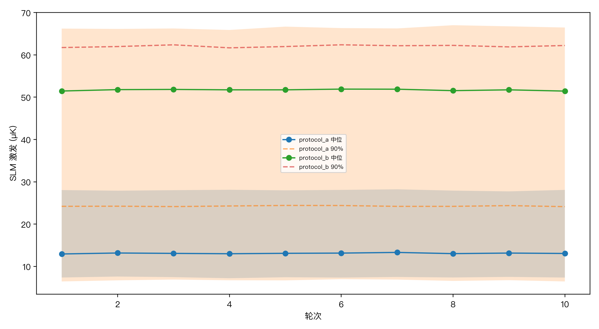
多轮加热：留阱 shots 的 SLM 激发随轮次
仅成功/留阱 shots；中位数、10%/90%/95% 分位数；在线性拟合残差合理时才报告斜率
• Protocol A 第 1 轮中位激发 12.9 μK，第 10 轮 13.0 μK；90% 分位 24.2 μK，95% 分位 28.1 μK；斜率 ≈ +0.01 μK/轮
• Protocol B 第 1 轮中位激发 51.5 μK，第 10 轮 51.4 μK；略高于 A（SLM 恒 140 μK，运输期深度未先降后升）
• 混用警告 未留阱粒子的正能量不与留阱态激发混入同一均值

Slide 17
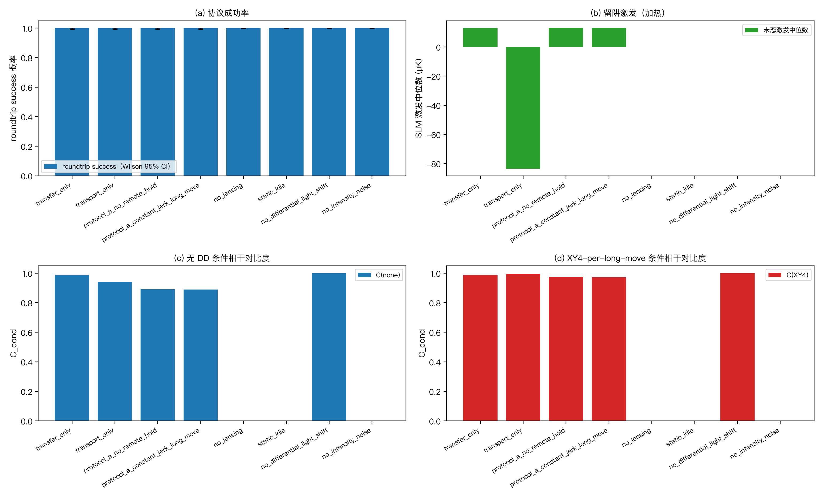
Stage D：消融归因（不改变预注册主协议）
transfer-only / transport-only / no-lensing / no-DLS / no-noise / static-idle / no-remote-hold / constant-jerk-long-move
• 经典成功率全 1.0 8 个消融条件 roundtrip success 均 1.0（Wilson 下界 ≥0.9924）；transfer-only 中位激发 13.1 μK，transport-only −83.5 μK（阱深定义差异）
• 对比度差异 transfer-only C(none)=C(xy4)=0.988（无长运输相位）；no-DLS C=1.0（相位恒为 0）；删除 remote_hold 对经典成功率无影响
• 归因纪律 消融只用于归因，不从消融中挑一个更好协议后重新命名为预注册主协议

Slide 18
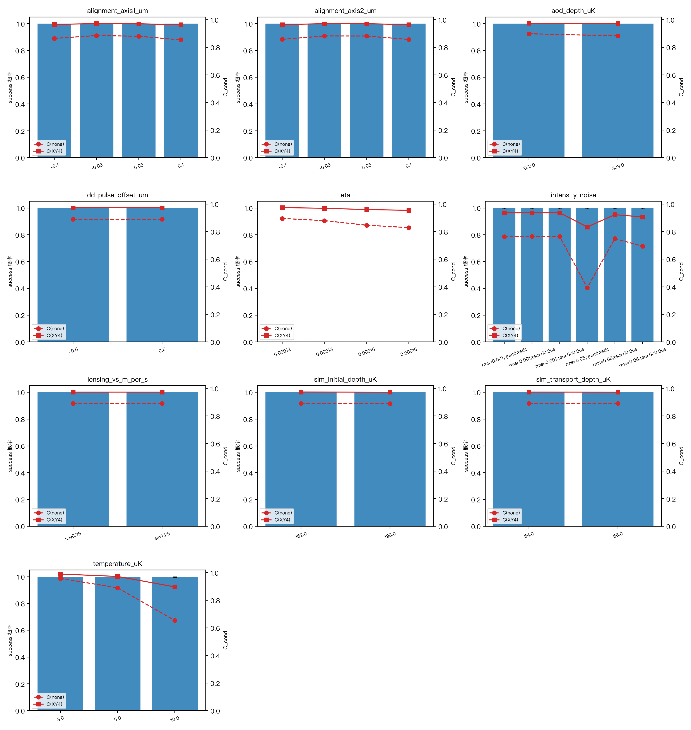
Stage E：one-factor-at-a-time 敏感性（500 shots/点）
温度、深度、对准、lensing severity、η、强度噪声、DD 脉冲时刻
• 经典稳健区 温度 3–10 μK、SLM/AOD 深度 ±10%、横向对准 ±0.10 μm、lensing severity 0.75/1.25 下 roundtrip success 均 1.0000
• 相位敏感项 η 从 1.2→1.6 × 10⁻⁴ 时 C(none) 从 0.896→0.829；assumed 噪声 rms=0.05 quasistatic 时 C(none)=0.393（仅敏感性演示，非 nominal）
• DD 脉冲时刻 ±0.5 μs 整体平移对 success 与 C_cond 无影响（理想瞬时脉冲模型）

Slide 19
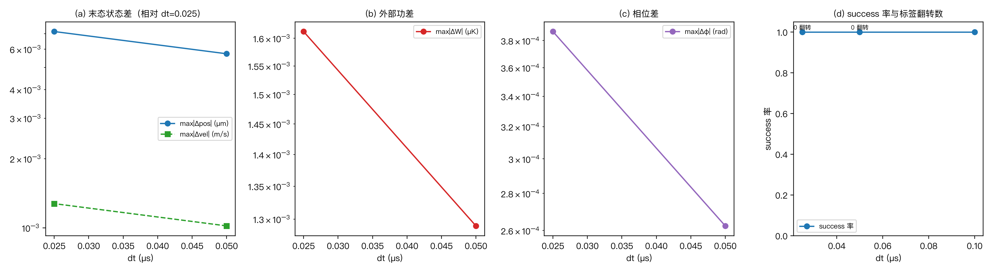
步长收敛与数值验证
状态、外部功、相位、success 标签随 dt 收敛；0.10 μs 主结果与 0.05/0.025 μs 一致
• 二阶收敛 max|Δpos|、max|Δvel|、max|ΔW|、max|Δφ| 随 dt 二阶下降；0.05 μs 相对 0.025 μs 标签翻转 0
• 主结果合规 若用 0.10 μs 做多轮主结果，必须在固定子集上证明 survival、heating、phase、work residual 与 0.05/0.025 μs 一致到预设容差——preflight 第 19 项已通过
• 网格处理 DD 脉冲时刻经 _snap_off_grid 处理，保证与最近时间样本距离 ≥ 0.2·dt

Slide 20
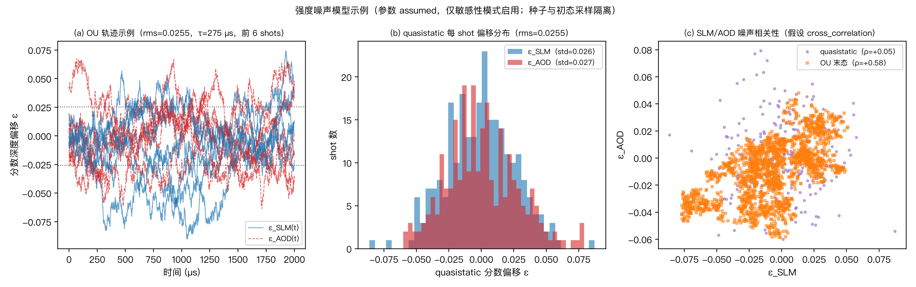
可选技术噪声模型（assumed，仅敏感性模式）
quasistatic 每 shot 一次抽样 / Ornstein-Uhlenbeck 时变；SLM/AOD 可独立或相关
• 参数来源 RMS、相关时间、相关系数均来自配置并标记 assumed，不得声称由论文唯一确定；噪声种子与初态种子分离
• OU 更新 ε(t+dt) = ε·exp(−dt/τ) + √(1−exp(−2dt/τ))·σ·n，边界处从 quasistatic 抽样热启动；测试验证均值/方差/相关时间与 seed 复现
• nominal 不含噪声 nominal 运行默认不加入随机技术噪声；敏感性网格只用于检验对比度对假设噪声的依赖

Slide 21
实现与质量保障
simulation/level2_joint_transfer/src/level4_roundtrip_coherence/，23 张诊断图全程序化验收
模块 | 职责
protocol_segments.py / upstream_artifacts.py | 分段时序与连续拼接；上游产物发现、hash、冻结与 manifest
roundtrip_simulation.py / trap_assignment.py | 单轮/多轮向量化推进；重叠阱 basin 与 checkpoint 归属
energy_ledger.py / dephasing.py / dd_sequences.py | 分段功-能账本；差分光移相位、toggling、contrast；none/echo/XY4/custom 脉冲
noise_models.py / roundtrip_statistics.py | quasistatic/OU 强度噪声；Wilson、配对 bootstrap、生存拟合、加热斜率
preflight4.py / sampling4.py | 20 项预检查；三维谐振提议 + 束缚拒绝初态采样
level4_cli.py / level4_visualization.py | CLI 五个 stage；23 张诊断图 + 程序化验收记录（有限性/图例/坐标覆盖/视觉审阅）
• 测试 test_level4.py 共 32 项测试函数，覆盖 prompt §17 的 30 项要求：分段连续/控制 roundtrip/Protocol B 不重复/L2-L3 回归/时间反向/总势与力一致/basin 分类/checkpoint 判据/first-failure 状态机/recaptured 区分/多轮状态连续/功-能/静态 hold/解析相位/toggling/脉冲网格/contrast 案例/生存条件/噪声统计/种子隔离/共同随机数/冻结无泄漏/统计/拟合安全失败/步长收敛/near-threshold/CLI 冒烟/schema/sources 保护
• 产物 23 张 PNG + CSV×10 + JSON×6 + Markdown×1 + YAML×2，全部程序化复检 schema、有限值、键唯一性与图例一致性；视觉审阅 23/23 通过

Slide 22
结论、边界与 Level 5 建议
• 经典动力学深度安全 5 μK 初态下 Protocol A/B 单轮 2000/2000、10 轮 500/500、40 轮长尾 128/128 的 roundtrip success 均 1.0000，配对差异为 0
• 差异只在相位中显现 spin_echo 对整体对称 shift 消除最好（C≈1.0000）；XY4-per-long-move 次之（C≈0.9695→0.0496）；none 退相干最快
• 长运输是主要退相干源 分段相位分解显示长运输段贡献 mean|φ| ≈ 6.7 rad，远高于 transfer 段；为 Level 5 的有限脉冲与真实噪声谱提供分段诊断基准
• 消融与敏感性稳健 8 个消融条件与温度/深度/对准/lensing 敏感性下 success 均 1.0；η 与 assumed 强度噪声是主要相位敏感项
边界声明
● 经典成功概率 ≠ 论文 IRB/transport fidelity
● C_cond 与 usable_coherent_fraction ≠ 量子过程保真度
● η、噪声参数为假设值；lensing severity 为无量纲场景
● remote 54 μs 仅为相位积累 hold，不输出 gate fidelity
Level 5 建议
1. 有限时长/含脉冲误差的 Rabi 驱动与完整自旋哈密顿量
2. 真实噪声谱（磁场、强度 OU 谱）与 pulse-area error
3. Clifford/IRB 随机基准协议拟合
4. 多原子并行操作的相互作用与成像误差

